Slide 1
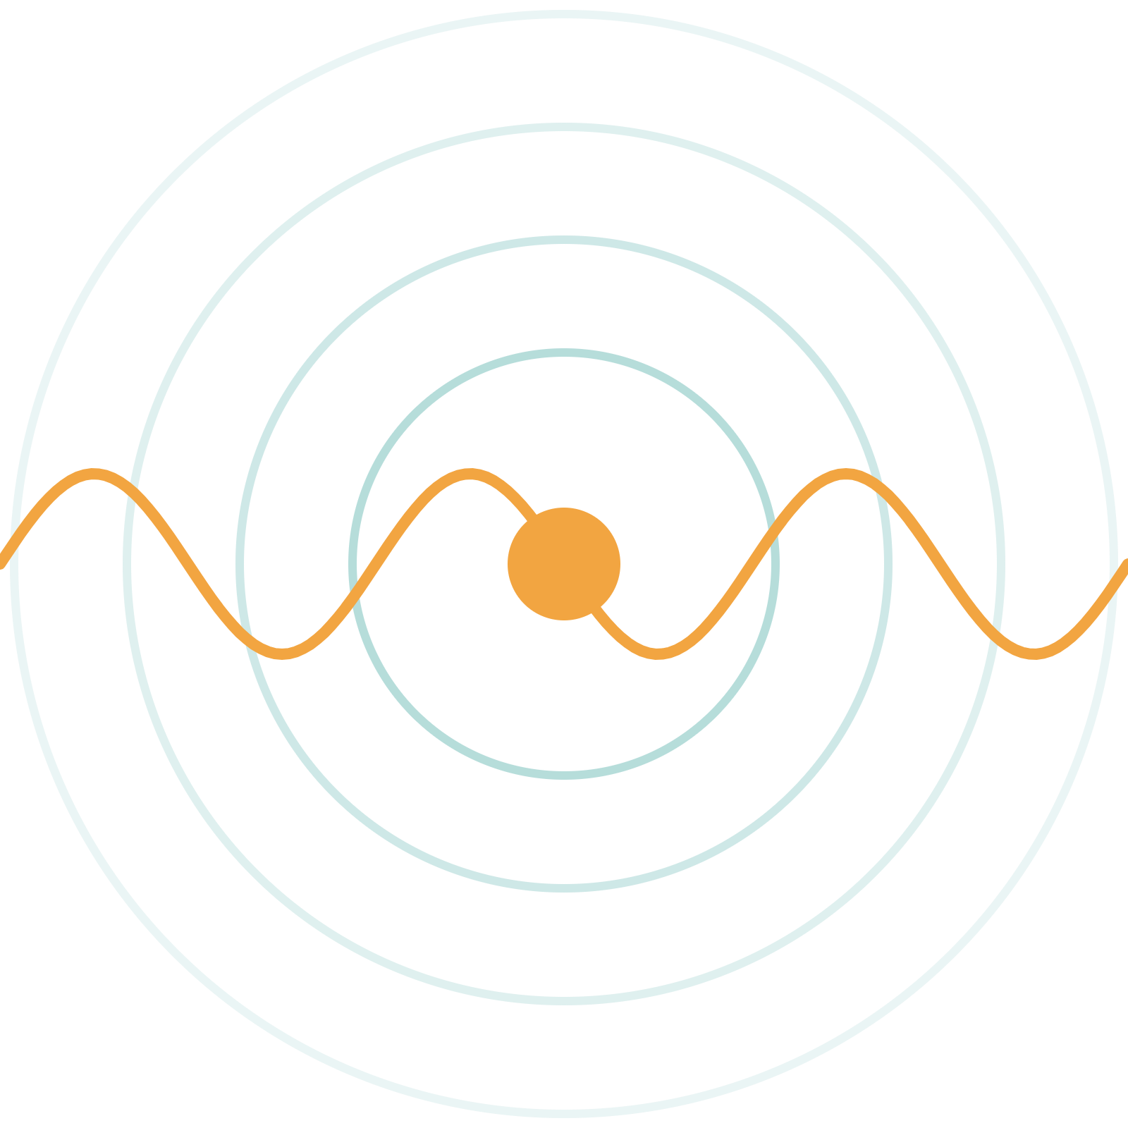
SENSÖR TEKNOLOJİLERİ VE VERİ TOPLAMA
Dersin Tanıtımı ve Veri Toplama
1. Hafta · Ders notu
[Öğretmen adı] · [Okul adı] · [Tarih]
Notes:
Hoş geldiniz. Kendinizi tanıtın ve dersin adını tahtaya yazın. Öğrencilere 'sensör' kelimesini daha önce nerede duyduklarını sorarak başlayın.

Slide 2
BUGÜNÜN PLANI
Bugün neler öğreneceğiz?
01
02
03
04
Dersi tanıyalım
Veri nedir?
Veri toplama sistemi
Hayattan örnekler
Amaçlar, konular ve değerlendirme.
Veri, bilgi, sinyal ve sensör kavramları.
Sensör, ADC, örnekleme ve filtreleme.
Akıllı sera, park sensörü ve sınıf etkinliği.
Sensör Teknolojileri ve Veri Toplama · 1. Hafta
2 / 39
Notes:
Dersin akışını kısaca özetleyin. Her bölümün sonunda kısa bir soru-cevap yapacağınızı söyleyin.

Slide 3
ISINMA SORUSU
Cebindeki telefonda kaç tane sensör var?
Tahminini defterine yaz. Birazdan birlikte sayacağız!
Notes:
Öğrencilere 1 dakika verin, tahminlerini sesli söyletin. En yüksek ve en düşük tahmini tahtaya yazın; bir sonraki slaytta karşılaştırın.

Slide 4
GÜNLÜK HAYAT
Cebimizdeki sensör laboratuvarı
İvmeölçer
Jiroskop
Manyetometre
Ortam ışığı
Telefon yan çevrilince ekranı döndürür.
Dönme hareketini ölçer, oyunlarda kullanılır.
Pusula gibi kuzey yönünü bulur.
Ekran parlaklığını ortama göre ayarlar.
Yakınlık
GPS alıcısı
Mikrofon
Kamera
Telefon kulağa yaklaşınca ekranı kapatır.
Uydulardan gelen sinyallerle konumu bulur.
Ses dalgalarını elektrik sinyaline çevirir.
Görüntü sensörü ışığı piksellere dönüştürür.
Modele göre barometre, parmak izi okuyucu ve adım sayar da bulunabilir.
Sensör Teknolojileri ve Veri Toplama · 1. Hafta
4 / 39
Notes:
Tahminlerle karşılaştırın. Çoğu akıllı telefonda en az 8-10 farklı sensör bulunur. Öğrencilere telefonu çevirerek ekranın dönmesini gözlemletin: bu ivmeölçerin işidir.

Slide 5
ÖĞRENME ÇIKTILARI
Dersin sonunda neler kazanacaksın?
Ö.Ç.1
Veri toplamayı ve filtrelemeyi açıklayabileceksin.
Ö.Ç.2
Sensörlerin temel özelliklerini bileceksin.
Ö.Ç.3
Hareket, pozisyon ve yer değiştirme sensörlerini tanıyacaksın.
Ö.Ç.4
Sensör malzemelerini ve teknolojilerini açıklayabileceksin.
Sensör Teknolojileri ve Veri Toplama · 1. Hafta
5 / 39
Notes:
Bu dört öğrenme çıktısı dönem boyunca her haftanın hedefidir. Bugünkü ders özellikle Ö.Ç.1 ile ilgilidir: veri toplama ve filtreleme.

Slide 6
DERS PLANI
16 haftalık yol haritamız
Hafta | Konu
1 | Dersin tanıtımı, veri toplama · bugün
2 | Fiziksel etkiler ve büyüklükler
3 | Sensör özellikleri
4 | Sensörlerin elektronik devreleri
5 | Elektronik devreler (devam)
6 | Akış sensörleri
7 | Akış sensörleri (devam)
8 | Ara sınav
Hafta | Konu
9 | Sınav sorularının çözümü
10 | Hareket ve varlık sensörleri
11 | Hareket ve varlık (devam)
12 | Isı ve nem sensörleri
13 | Isı ve nem sensörleri (devam)
14 | Kimyasal sensörler
15 | Kimyasal sensörler (devam)
16 | Final sınavı
Sensör Teknolojileri ve Veri Toplama · 1. Hafta
6 / 39
Notes:
Dönemi üç bloğa ayırarak anlatın: temel kavramlar ve devreler (1-7), sensör türleri (10-15), sınavlar (8, 9, 16). 8. haftadaki ara sınavı şimdiden takvime yazmalarını isteyin.

Slide 7
DEĞERLENDİRME
Nasıl değerlendirileceksin?
Ara sınav
Final sınavı
Etkinlik ve ödevler
8. Hafta
16. Hafta
Her hafta
1-7. haftaların konuları · Ağırlık: [%__]
Tüm dönem konuları · Ağırlık: [%__]
Sınıf içi çalışmalar · Ağırlık: [%__]
Sensör Teknolojileri ve Veri Toplama · 1. Hafta
7 / 39
Notes:
Ağırlık yüzdelerini okulunuzun ölçme-değerlendirme yönergesine göre doldurun. 9. haftada sınav sorularını birlikte çözeceğinizi belirtin.

Slide 8
SINIF DÜZENİ
Derste nasıl çalışacağız?
01
02
03
04
Anlatım
Gösteri
Etkinlik
Tartışma
Her kavrama günlük hayattan bir örnekle başlarız.
Sensörü sınıfta çalışırken birlikte görürüz.
Telefonla ya da Arduino ile gerçek veri toplarız.
Verileri grafiğe döküp yorumlarız.
Sensör Teknolojileri ve Veri Toplama · 1. Hafta
8 / 39
Notes:
Derslerin uygulamalı olacağını vurgulayın. Öğrencilerden mümkünse telefonlarına ücretsiz phyphox uygulamasını yüklemelerini isteyin; bu haftanın etkinliğinde kullanacağız.

Slide 9
BÖLÜM 1
Veri nedir?
Sayılardan anlama giden yol
Notes:
Birinci bölüme geçiş. 'Veri' kelimesini duyunca akıllarına ne geldiğini sorun.

Slide 10
TANIM
Veri: gözlem ya da ölçümle elde edilen ham kayıt
23,5
%48
72
Sıcaklık (°C)
Bağıl nem
Nabız (atım/dk)
Tek başına bir sayı az şey söyler. Ne zaman, nerede ve hangi birimle ölçüldüğünü bilmek gerekir.
Sensör Teknolojileri ve Veri Toplama · 1. Hafta
10 / 39
Notes:
Tahtaya sadece '23,5' yazın ve ne anlama geldiğini sorun. Birim ve bağlam olmadan verinin anlamsız kaldığını fark ettirin.

Slide 11

VERİDEN KARARA
Veri tek başına değil, işlenince değerlidir
1. basamak
2. basamak
3. basamak
4. basamak
Veri
Bilgi
Anlam
Karar
23 · 24 · 31 · 33 °C
Sınıf öğleden sonra ısınıyor.
Güneş batı pencerelerinden giriyor.
Öğleden sonra perdeleri kapat, havalandır.
Veri toplamanın amacı, doğru karar vermemizi sağlayacak bilgiye ulaşmaktır.
Sensör Teknolojileri ve Veri Toplama · 1. Hafta
11 / 39
Notes:
Sınıf sıcaklığı örneği üzerinden dört basamağı gezin. Öğrencilerden kendi örneklerini üretmelerini isteyin (ör. adım sayısı → hareketsiz gün → daha çok yürü).

Slide 12
VERİ TÜRLERİ
Her veri aynı değildir
Tür | Açıklama | Örnek
Nitel | Kategori ya da etiket | Kapı: açık / kapalı
Nicel | Sayıyla ifade edilir | Mesafe: 42 cm
Kesikli | Sayılabilir, ara değeri yok | Adım sayısı: 5 432
Sürekli | Her ara değeri alabilir | Sıcaklık: 23,47 °C
Sensörlerin çoğu sürekli değişen fiziksel büyüklükleri ölçer.
Sensör Teknolojileri ve Veri Toplama · 1. Hafta
12 / 39
Notes:
Kesikli ve süreklinin nicel verinin alt türleri olduğunu belirtin. Öğrencilere sınıftan örnek buldurun: öğrenci sayısı (kesikli), boy (sürekli), göz rengi (nitel).

Slide 13
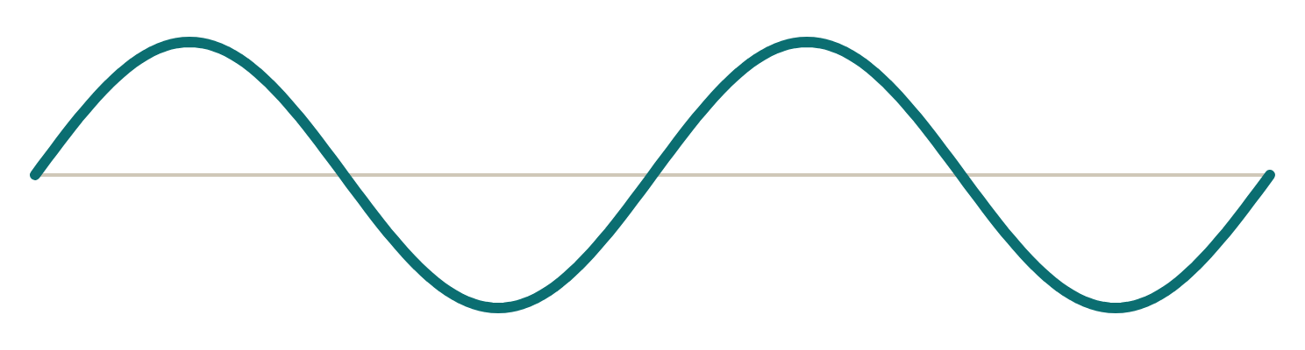
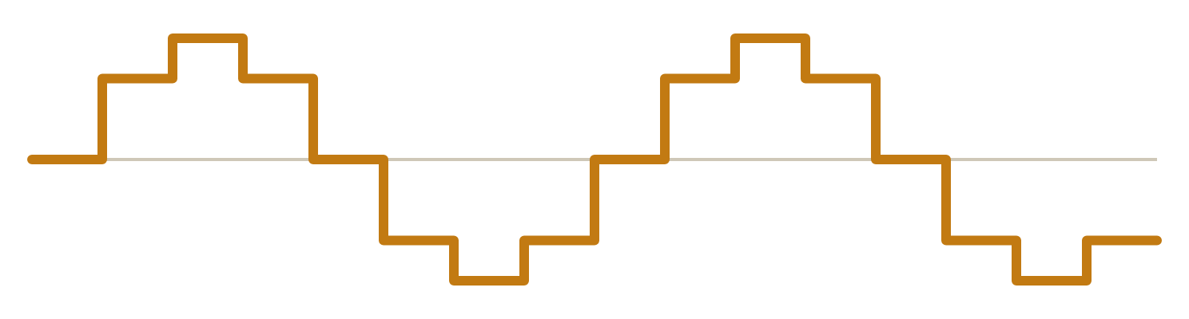
SİNYAL TÜRLERİ
Analog ve dijital sinyal
Analog
Dijital
Değer zaman içinde kesintisiz değişir. Örnek: sıvılı termometre.
Değer belirli basamaklarla ifade edilir. Örnek: dijital termometre.
Bilgisayar yalnızca dijital veriyi anlar. Bu yüzden analog sinyali dijitale çevirmemiz gerekir.
Sensör Teknolojileri ve Veri Toplama · 1. Hafta
13 / 39
Notes:
Analog: rampa, dijital: merdiven benzetmesini kullanın. Bu ayrım ilerideki ADC konusunun temelidir.

Slide 14
TANIM
Sensör, fiziksel bir büyüklüğü algılayıp elektrik sinyaline dönüştüren cihazdır.
Fiziksel büyüklük
Sensör
Elektrik sinyali
Sıcaklık, ışık, basınç, hareket…
Algılar ve dönüştürür.
Gerilim, akım ya da direnç değişimi
Sensör Teknolojileri ve Veri Toplama · 1. Hafta
14 / 39
Notes:
Tanımı tahtaya yazdırın. 'Algılama' ve 'dönüştürme' kelimelerinin altını çizin: her sensör bu iki işi yapar.

Slide 15
BENZETME
Sensörler: makinelerin duyu organları
Duyu organı | Algıladığı | Benzer sensör
Göz | Işık, görüntü | Kamera, ışık sensörü (LDR)
Kulak | Ses | Mikrofon
Deri | Sıcaklık, dokunma | Termistör, dokunmatik ekran
Burun | Koku (gaz) | Gaz sensörü
Dil | Tat (kimyasal) | pH sensörü
İç kulak | Denge, hareket | İvmeölçer, jiroskop
Sensör Teknolojileri ve Veri Toplama · 1. Hafta
15 / 39
Notes:
Benzetme çok akılda kalıcıdır. Beynin rolünü de sorun: makinede beyin görevini mikrodenetleyici ya da bilgisayar üstlenir.

Slide 16
KAVRAMLAR
Sensör, dönüştürücü ve eyleyici
Sensör
Dönüştürücü (transdüser)
Eyleyici (aktüatör)
Ortamı algılar ve ölçer.
Bir enerji türünü başka bir türe çevirir.
Gelen sinyale göre hareket eder, iş yapar.
Örnek: sıcaklık sensörü
Örnek: mikrofon, hoparlör
Örnek: motor, fan, röle
Sensör algılar
Denetleyici karar verir
Eyleyici harekete geçer
Sensör Teknolojileri ve Veri Toplama · 1. Hafta
16 / 39
Notes:
Klima örneği: sıcaklık sensörü ölçer, kart karar verir, kompresör/fan (eyleyici) çalışır. Sensör 'göz', eyleyici 'kas' gibidir.

Slide 17
BÖLÜM 2
Veri toplama sistemi
Gerçek dünyadan bilgisayara yolculuk
Notes:
İkinci bölüm: bir ölçümün sensörden bilgisayara nasıl ulaştığını adım adım göreceğiz.

Slide 18
VERİ TOPLAMA (DAQ)
Veri toplama nedir?
Gerçek dünyadaki fiziksel olayları ölçüp bilgisayarın işleyebileceği sayısal veriye dönüştürme sürecine veri toplama denir.
Ölç
Dönüştür
Kaydet ve yorumla
Sensör fiziksel büyüklüğü algılar.
Sinyal sayısal veriye çevrilir.
Veri saklanır, grafiğe dökülür, karar verilir.
Sensör Teknolojileri ve Veri Toplama · 1. Hafta
18 / 39
Notes:
DAQ, İngilizce 'Data Acquisition' ifadesinin kısaltmasıdır. Üç fiili (ölç, dönüştür, kaydet) öğrencilere tekrar ettirin.

Slide 19
SİSTEMİN PARÇALARI
Bir veri toplama sisteminin parçaları
1
2
3
4
5
Fiziksel olay
Sensör
Sinyal koşullandırma
ADC
Bilgisayar
Sıcaklık değişir.
Gerilim üretir.
Gerilim sayıya çevrilir.
Veriyi işler ve saklar.
Sinyal güçlenir, gürültü azalır.
Sonuç
Tablo, grafik, alarm ya da otomatik bir karar
Sensör Teknolojileri ve Veri Toplama · 1. Hafta
19 / 39
Notes:
Zinciri bir sıcaklık ölçümü üzerinden anlatın. Zincirin herhangi bir halkası zayıfsa verinin de hatalı olacağını vurgulayın.

Slide 20
ADIM 3
Sinyal koşullandırma: sinyali hazırlamak
01
02
03
04
Yükseltme
Filtreleme
Dönüştürme
Koruma
Çok küçük sinyalleri (milivolt) büyütür.
İstenmeyen gürültüyü azaltır.
Direnç değişimini gerilime çevirir.
Devreyi aşırı gerilimden korur.
Benzetme: Sahnedeki konuşmacının sesini mikrofon ve amfiyle salondaki herkesin duyabileceği hâle getirmek gibi.
Sensör Teknolojileri ve Veri Toplama · 1. Hafta
20 / 39
Notes:
Direnç değişimini gerilime çevirme için gerilim bölücü devresinden kısaca söz edebilirsiniz; ayrıntısı 4-5. haftalarda.

Slide 21
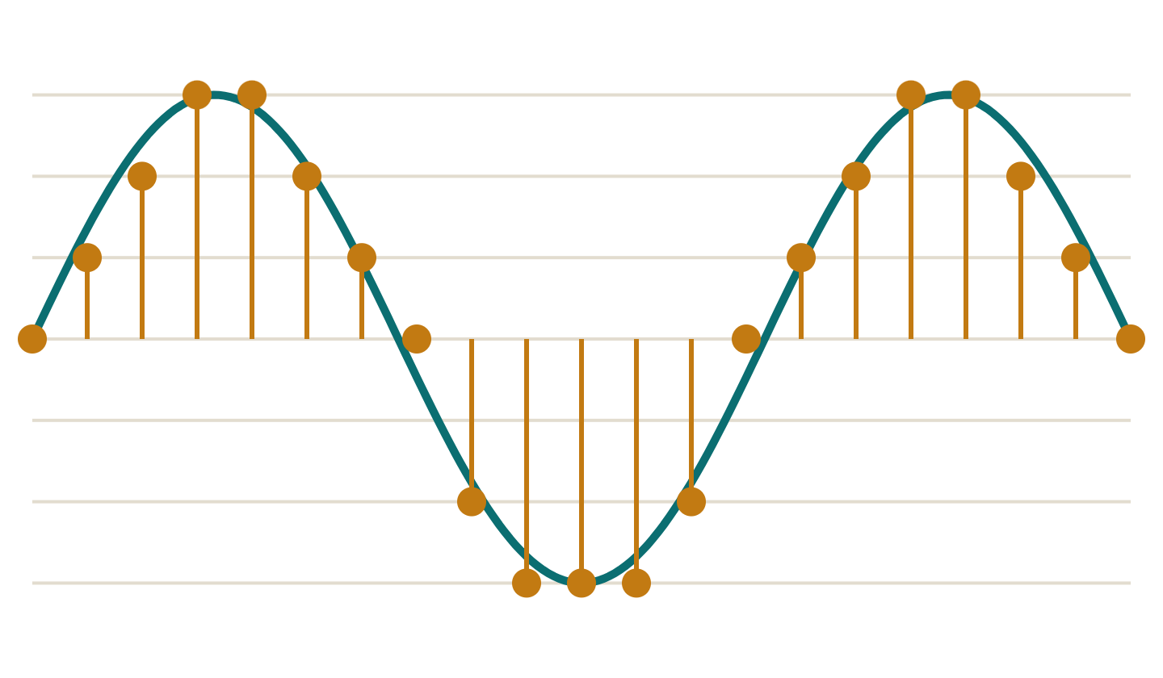
ADIM 4
ADC: analogdan dijitale çeviri
ADC (Analog-Dijital Dönüştürücü), sürekli sinyali iki adımda sayıya çevirir:
1 · Örnekleme
Sinyali belirli aralıklarla ölçmek.
2 · Kuantalama
Ölçülen değeri en yakın basamağa yuvarlamak.
Tıpkı bir filmin saniyede 24 kare fotoğraftan oluşması gibi.
Turuncu noktalar: ADC'nin kaydettiği değerler
Sensör Teknolojileri ve Veri Toplama · 1. Hafta
21 / 39
Notes:
Grafikte turuncu noktaların sadece belirli anlarda ve belirli yüksekliklerde olabildiğini gösterin. Zaman ekseni örnekleme, dikey eksen kuantalama ile ilgilidir.

Slide 22
ÖRNEKLEME HIZI
Ne sıklıkla ölçmeliyiz?
Örnekleme hızı, bir saniyede alınan ölçüm sayısıdır ve hertz (Hz) ile ifade edilir.
Oda sıcaklığı
Nabız
Ses
Yavaş değişir.
Saniyede bir-iki kez değişir.
Çok hızlı titreşir.
Dakikada bir ölçüm yeterli olabilir.
Saniyede onlarca ölçüm gerekir.
Müzik CD'leri saniyede 44 100 örnek alır.
Altın kural
En hızlı değişimi yakalamak için en az 2 katı hızda örnekle (Nyquist kuralı).
Sensör Teknolojileri ve Veri Toplama · 1. Hafta
22 / 39
Notes:
Çok yavaş örneklersek hızlı değişimleri kaçırırız; gereğinden hızlı örneklersek boşuna veri biriktiririz. Nyquist kuralını basitçe 'iki katı' olarak verin.

Slide 23
ÇÖZÜNÜRLÜK
Kaç basamakla ölçüyoruz?
ADC bit sayısı | Seviye sayısı | 5 V için bir basamak
1 bit | 2 | 2,5 V
8 bit | 256 | ≈ 19,5 mV
10 bit (Arduino Uno) | 1 024 | ≈ 4,9 mV
12 bit | 4 096 | ≈ 1,2 mV
16 bit | 65 536 | ≈ 0,08 mV
Seviye sayısı = 2 üzeri bit sayısı · Bir basamak = Referans gerilimi ÷ seviye sayısı
Sensör Teknolojileri ve Veri Toplama · 1. Hafta
23 / 39
Notes:
Bit arttıkça cetvelin çizgileri sıklaşır, ölçüm daha ince olur. Arduino Uno'nun 10 bitlik ADC'si en yaygın örnektir.

Slide 24
HESAP ÖRNEĞİ
LM35 ile sınıf sıcaklığını ölçelim
Verilenler
SONUÇ
Arduino Uno: 10 bit ADC, 5 V referans.
LM35: her 1 °C için 10 mV üretir.
ADC okuması: 62
≈ 30 °C
Adım 1 · Gerilim
62 × 5 V ÷ 1023 ≈ 0,303 V = 303 mV
Sınıf biraz sıcak: havalandırma zamanı!
Adım 2 · Sıcaklık
303 mV ÷ 10 mV/°C ≈ 30,3 °C
Sensör Teknolojileri ve Veri Toplama · 1. Hafta
24 / 39
Notes:
Hesabı tahtada adım adım yapın. 10 bitte en büyük okuma 1023 olduğu için 1023'e bölüyoruz. Öğrencilere farklı bir okuma (ör. 45) verip hesaplatın: ≈ 22 °C.

Slide 25
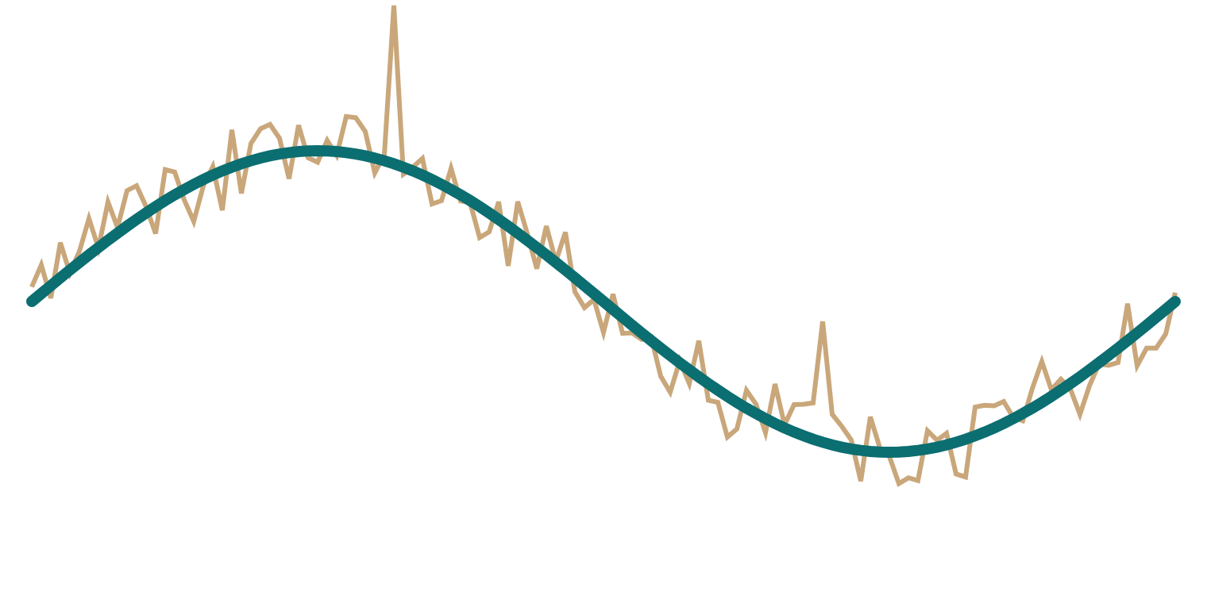
GÜRÜLTÜ
Verideki istenmeyen dalgalanmalar
Elektriksel parazit
Motorlar, şebeke hattı, telefonlar
Kötü bağlantı
Gevşek kablo, uzun hatlar
Sensör sınırları
Her sensörün kendi küçük hatası vardır
Ani çevre değişimi
Açık kahverengi: ham veri · Turkuaz: filtrelenmiş veri
Rüzgâr, gölge, titreşim
Sensör Teknolojileri ve Veri Toplama · 1. Hafta
25 / 39
Notes:
Gürültüyü kalabalık bir sınıfta arkadaşının sesini duymaya çalışmaya benzetin. Filtrelemenin amacı asıl sesi (sinyali) korurken uğultuyu (gürültüyü) azaltmaktır.

Slide 26
FİLTRELEME
Basit filtreler: ortalama ve ortanca
22 °C
23 °C
29 °C
22 °C
23 °C
← 29 °C hatalı bir ölçüm
Hareketli ortalama
Ortanca (medyan) filtre
(22 + 23 + 29 + 22 + 23) ÷ 5 = 23,8 °C
Sırala: 22, 22, 23, 23, 29 → ortadaki: 23 °C
Dalgalanmayı yumuşatır ama ani hatadan etkilenir.
Ani sıçramaları neredeyse tamamen yok eder.
Alçak geçiren filtre ise yavaş değişimleri geçirir, hızlı titreşimleri azaltır.
Sensör Teknolojileri ve Veri Toplama · 1. Hafta
26 / 39
Notes:
İki hesabı tahtada yaptırın. Ortancanın 'sıradaki ortanca öğrenci' gibi düşünülebileceğini söyleyin. Arduino'da son 5 ölçümün ortalamasını almak en kolay yazılım filtresidir.

Slide 27
KAYIT VE GÖRSELLEŞTİRME
Veriyi saklamak ve göstermek
ÖRNEK CSV DOSYASI
Tablo
Grafik
zaman,sicaklik_C,nem_yuzde
09:00,21.4,45
09:10,22.1,44
09:20,23.0,43
09:30,23.8,42
Excel ya da Google E-Tablolar
Zamana göre değişimi gösterir
Bulut paneli
Alarm
Veriyi uzaktan izleme
Eşik aşılınca uyarı verir
Unutma
Zaman damgası ve birim yoksa veri eksiktir!
Sensör Teknolojileri ve Veri Toplama · 1. Hafta
27 / 39
Notes:
CSV (virgülle ayrılmış değerler) en basit ve en yaygın kayıt biçimidir. Dosyayı Excel'de açıp çizgi grafiğe çevirmeyi canlı gösterebilirsiniz.

Slide 28
BÖLÜM 3
Hayatımızdaki veri toplama
Evde, okulda, hastanede, tarlada
Notes:
Üçüncü bölüm: öğrendiğimiz zinciri gerçek sistemlerde görelim.

Slide 29
UYGULAMA ALANLARI
Sensörler her yerde
Sağlık
Tarım
Ulaşım
Akıllı saat nabzı ve adım sayısını ölçer.
Toprak nemine göre otomatik sulama yapılır.
Park sensörü, ABS fren sistemi, lastik basıncı.
Akıllı ev
Meteoroloji
Endüstri
Hareketle yanan ışıklar, duman dedektörü.
Sıcaklık, basınç ve rüzgâr istasyonları.
Makine titreşimi izlenerek arıza önceden fark edilir.
Sensör Teknolojileri ve Veri Toplama · 1. Hafta
29 / 39
Notes:
Her alan için sınıftan bir öğrenciye kendi deneyimini sorun. Hangi sensörün hangi veriyi topladığını birlikte bulun.

Slide 30
ÖRNEK SİSTEM 1
Akıllı sera
Sensörler
Mikrodenetleyici
Eyleyiciler
Sıcaklık
Hava nemi
Işık
Toprak nemi
Arduino ya da ESP32 verileri okur ve karar verir.
Fan
Su pompası
LED aydınlatma
Örnek kural
Toprak nemi %30'un altındaysa pompayı 10 saniye çalıştır.
Sensör Teknolojileri ve Veri Toplama · 1. Hafta
30 / 39
Notes:
Kuraldaki eşik değer bir örnektir; gerçek değer bitkiye ve sensöre göre belirlenir. Öğrencilerden sıcaklık için benzer bir kural yazmalarını isteyin.

Slide 31
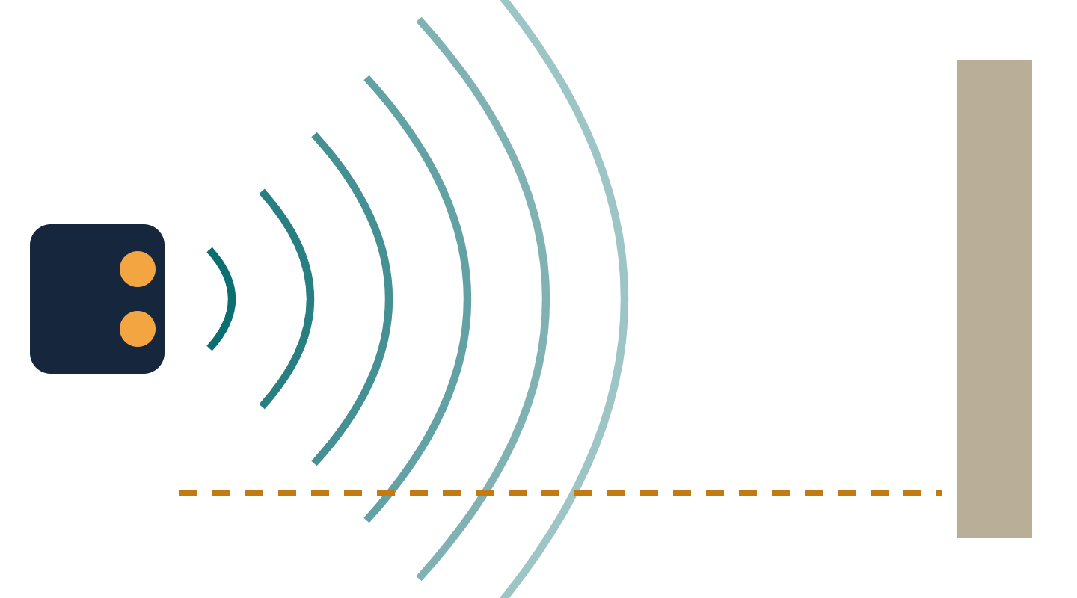
ÖRNEK SİSTEM 2
Park sensörü nasıl ölçer?
Ultrasonik sensör ses dalgası gönderir ve engelden yansıyan yankıyı bekler.
Mesafe = (ses hızı × süre) ÷ 2
İkiye bölüyoruz çünkü ses gidip geri döner.
Örnek
Ses hızı ≈ 343 m/s, yankı süresi 2 ms
343 × 0,002 ÷ 2 ≈ 0,34 m = 34 cm
Sensör Teknolojileri ve Veri Toplama · 1. Hafta
31 / 39
Notes:
343 m/s, 20 °C havadaki ses hızıdır. HC-SR04 gibi ucuz ultrasonik sensörlerle bu deneyi Arduino'da kolayca yapabilirsiniz. Yarasaların ve yunusların da aynı yöntemi kullandığını belirtin.

Slide 32
NESNELERİN İNTERNETİ
IoT: sensörler internete bağlanınca
Sensörlü cihaz
Kablosuz ağ
Bulut sunucusu
Uygulama
Ölçer
Wi-Fi ya da mobil ağ
Saklar, analiz eder
Telefonda gösterir
Kazanımlar
Riskler
Uzaktan izleme, otomatik kontrol, enerji tasarrufu, büyük veri analizi.
Siber saldırılar, gizlilik ihlalleri, bağlantı kesintileri.
Sensör Teknolojileri ve Veri Toplama · 1. Hafta
32 / 39
Notes:
Akıllı prizler, okul otoparklarındaki doluluk sensörleri gibi örnekler verin. Bir sonraki slaytta iyi veri toplamanın kurallarına geçin.

Slide 33
İYİ UYGULAMA
İyi veri toplamanın 6 altın kuralı
1
2
3
Doğru sensörü seç
Kalibre et
Uygun hızda örnekle
Ölçüm aralığı ve hassasiyet işe uygun olmalı.
Bilinen bir referansla karşılaştır.
Ne çok yavaş ne gereksiz hızlı.
4
5
6
Gürültüyü azalt
Birim ve zaman ekle
Yedekle ve koru
İyi kablolama ve filtre kullan.
Her ölçüm ne zaman ve hangi birimle?
Veri kaybolmasın, izinsiz paylaşılmasın.
Sensör Teknolojileri ve Veri Toplama · 1. Hafta
33 / 39
Notes:
Kalibrasyonu mutfak tartısını bilinen 1 kg'lık bir paketle kontrol etmeye benzetin. Bu kurallar dönem projelerinde değerlendirme ölçütü olarak da kullanılabilir.

Slide 34
ETİK
Veri gizliliği ve sorumluluk
Sensörler kişisel veri de toplayabilir: konum, sağlık bilgisi, ses ve görüntü. Türkiye'de kişisel veriler 6698 sayılı KVKK ile korunur.
?
?
?
İzin aldım mı?
Kim görecek?
Ne kadar saklanacak?
Veri sahibi bilgilendirildi mi?
Veriye kimler erişebilecek?
İşimiz bitince silinecek mi?
Sensör Teknolojileri ve Veri Toplama · 1. Hafta
34 / 39
Notes:
Sınıfta kamera ya da mikrofon kullanan bir proje yapılacaksa arkadaşlardan izin alınması gerektiğini vurgulayın. Etik, veri toplamanın ayrılmaz parçasıdır.

Slide 35
SINIF ETKİNLİĞİ
Telefonunla veri topla
Adımlar
Tartışalım
Ücretsiz phyphox uygulamasını aç.
İvmeölçer deneyini seç, kaydı başlat.
Telefonu elinde tutarak 3 kez zıpla.
Grafikte zıplamaları bul ve say.
Veriyi CSV olarak dışa aktar.
Grafikteki tepeler neyi gösteriyor?
Örnekleme hızı kaç Hz?
Grafikte gürültü var mı?
Veriyi nasıl filtreleyebiliriz?
Sensör Teknolojileri ve Veri Toplama · 1. Hafta
35 / 39
Notes:
phyphox, RWTH Aachen Üniversitesi'nin geliştirdiği ücretsiz bir uygulamadır. Telefonu olmayan öğrencileri gruplara dağıtın. Güvenlik: zıplarken telefonu sıkı tutun, sıraların arasında değil açık alanda yapın.

Slide 36

ÖZET
Bugün öğrendiklerimiz
Veri, ölçüm ya da gözlemle elde edilen ham kayıttır; işlenince bilgiye dönüşür.
Sensör fiziksel bir büyüklüğü algılar ve elektrik sinyaline çevirir.
Veri toplama zinciri: sensör → koşullandırma → ADC → bilgisayar.
Örnekleme hızı ve çözünürlük ölçümün kalitesini belirler.
Filtreler gürültüyü azaltır; ortanca filtre ani hataları siler.
Sensör Teknolojileri ve Veri Toplama · 1. Hafta
36 / 39
Notes:
Her maddeyi bir öğrenciye kendi cümleleriyle tekrar ettirin.

Slide 37
KENDİNİ TEST ET
Dört kısa soru
SORU 1
SORU 2
Sensör ile eyleyici arasındaki fark nedir?
10 bitlik bir ADC kaç farklı seviye ayırt edebilir?
SORU 3
SORU 4
20 · 21 · 35 · 20 · 21 verisine ortanca filtre uygulanırsa sonuç ne olur?
Ultrasonik sensörde yankı 4 ms'de dönüyorsa engel kaç cm uzaktadır?
Sensör Teknolojileri ve Veri Toplama · 1. Hafta
37 / 39
Notes:
Cevaplar: 1) Sensör algılar/ölçer, eyleyici harekete geçer/iş yapar. 2) 2 üzeri 10 = 1024 seviye. 3) Sırala: 20, 20, 21, 21, 35 → 21. 4) 343 × 0,004 ÷ 2 ≈ 0,69 m ≈ 69 cm.

Slide 38
SONRAKİ ADIM
Gelecek hafta ve ödev
2. HAFTA
ÖDEV · SENSÖR AVI
Fiziksel etkiler ve büyüklükleri tanıma
Evinde en az 5 sensör bul
Her biri için cihazı, sensörü, ölçtüğü büyüklüğü ve verinin ne işe yaradığını bir tabloya yaz.
Sıcaklık, basınç, ışık gibi büyüklükler ve sensörlerin kullandığı fiziksel etkiler.
Teslim: [gün / tarih]
Sensör Teknolojileri ve Veri Toplama · 1. Hafta
38 / 39
Notes:
Ödev örneği: buzdolabı – sıcaklık sensörü – iç sıcaklık – kompresörü çalıştırıp durdurmak. Gelecek hafta birkaç öğrencinin tablosunu sınıfta paylaşın.

Slide 39
1. HAFTA TAMAMLANDI
Teşekkürler! Sorular?
Her ölçüm, dünyayı anlamaya atılan bir adımdır.
Notes:
Soru-cevap için birkaç dakika ayırın. Çıkarken her öğrenciden bugün öğrendiği bir kavramı söylemesini isteyin (çıkış kartı).

